Slide 1


Муниципальное автономное дошкольное образовательное учреждение
«Детский сад №79 г. Каменск- Уральский»
Экологическое воспитание дошкольников
Подготовила воспитатель:
Охулкова Е.Р.
2021 г.

Slide 2
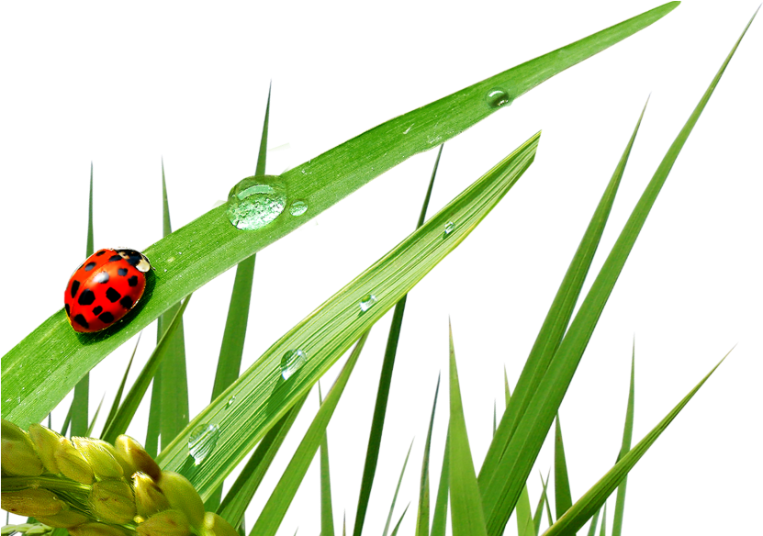
«Охранять природу – значит охранять Родину!»
Нас в любое время года
Учит мудрая природа.
Птицы учат пению,
Паучок терпению.
Пчёлы в поле и саду обучают нас труду.
И к тому же в их труде всё - по справедливости.
Отражение в воде
Учат нас правдивости,
Учит снег нас чистоте, учит солнце доброте,
И при всей огромности обучает скромности.
У природы круглый год обучаться нужно.
Нас деревья всех пород
Весь большой лесной народ,
Учат крепкой дружбе.
М. Пришвин

Slide 3


Экология – это биологическая наука, изучающая взаимоотношения организмов со средой обитания и между собой.
Экологическое воспитание дошкольников – это ознакомление детей с природой, в основу которого положен экологический подход, а педагогический процесс опирается на основополагающие идеи и понятия экологии.

Slide 4

Цель: формирование человека нового типа с новым экологическим мышлением, способного осознавать последствия своих действий по отношению к окружающей среде и умеющего жить в относительной гармонии с природой.
Задачи:
формировать систему экологических знаний и представлений (интеллектуальное развитие);
развивать эстетические чувства (умения увидеть и прочувствовать красоту природы, восхититься ею, желания сохранить её).
участие детей в посильной для них деятельности по уходу за растениями и животными, по охране и защите природы.

Slide 5



Актуальность работы
В настоящее время в области экологии просматриваются новые тенденции и проблемы, свидетельствующие о необходимости выхода экологического воспитания на качественно новый уровень.

Slide 6
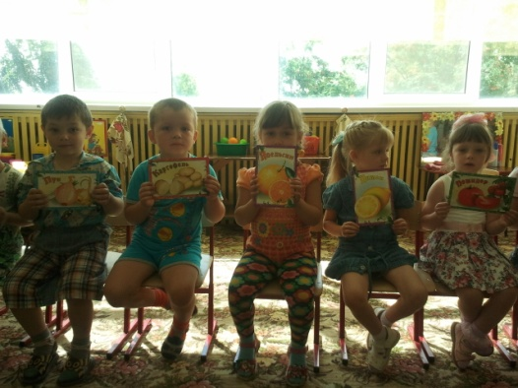
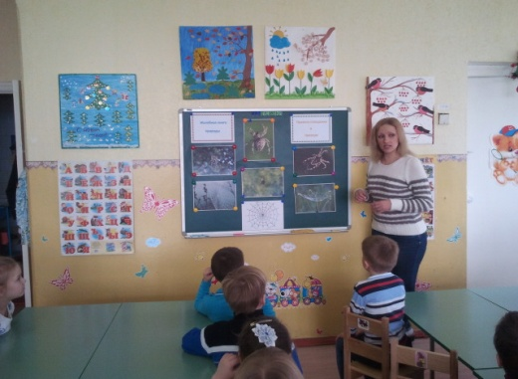
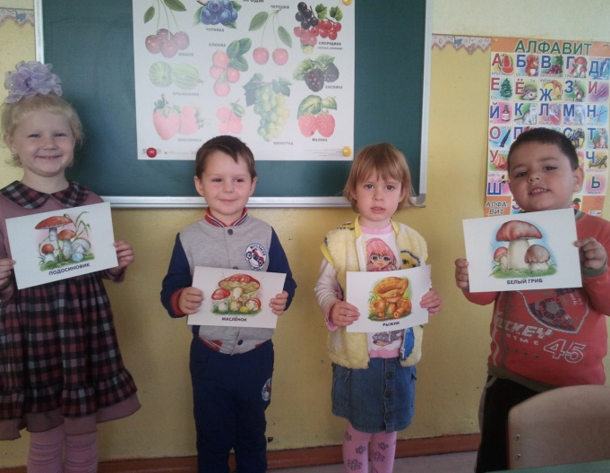
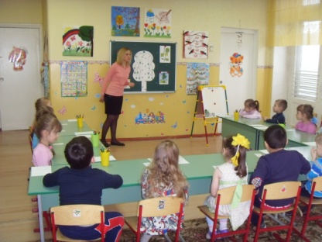
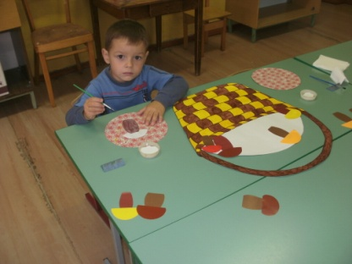
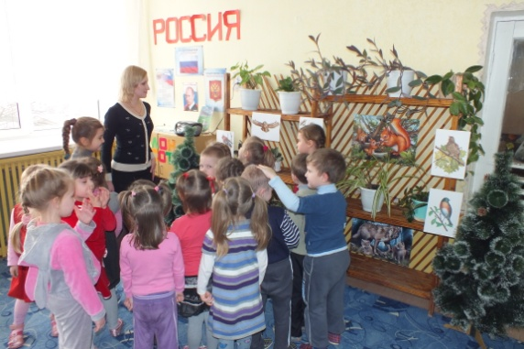
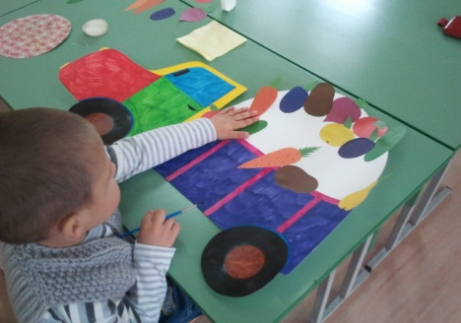
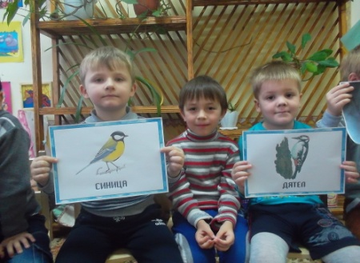
Экологические занятия

Slide 7
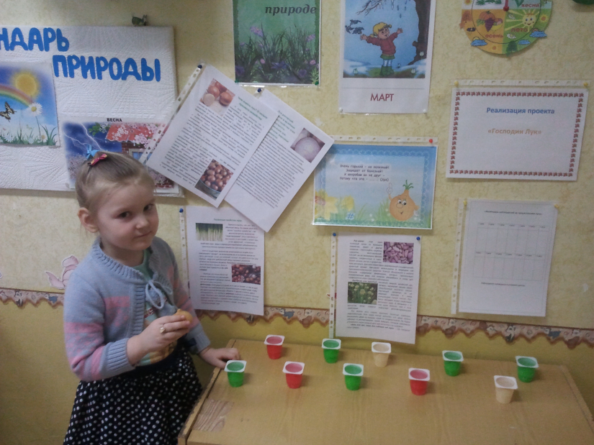
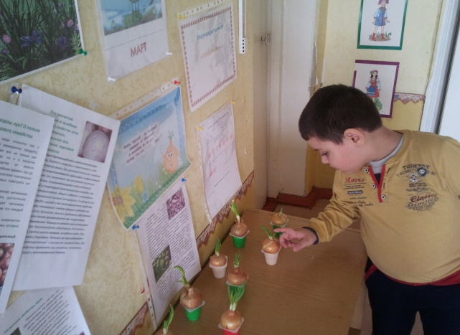
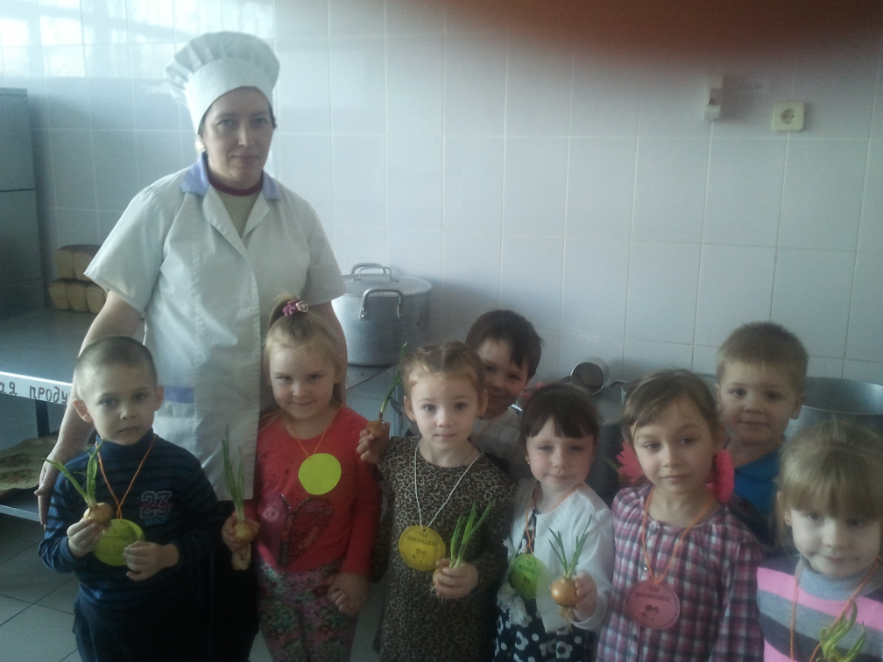
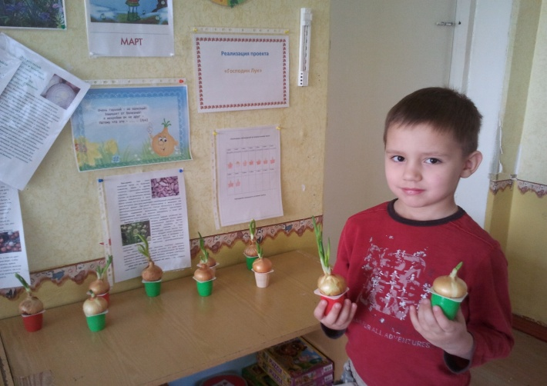
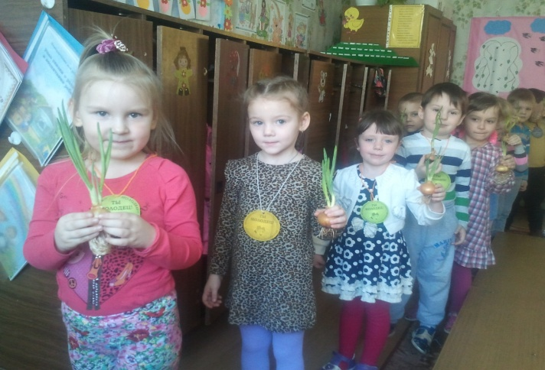
Проект «Господин Лук»
Цель: расширить знания детей и родителей о видах и свойствах лука.

Slide 8
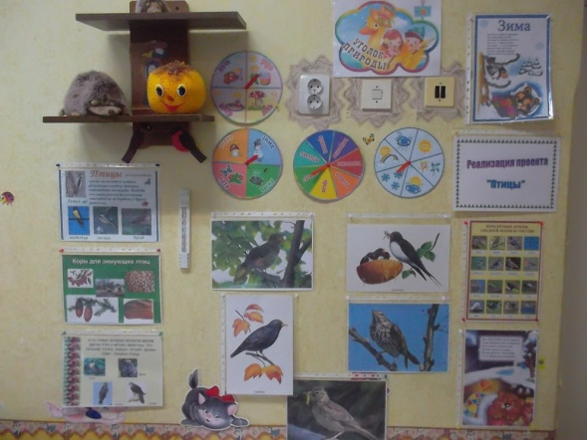
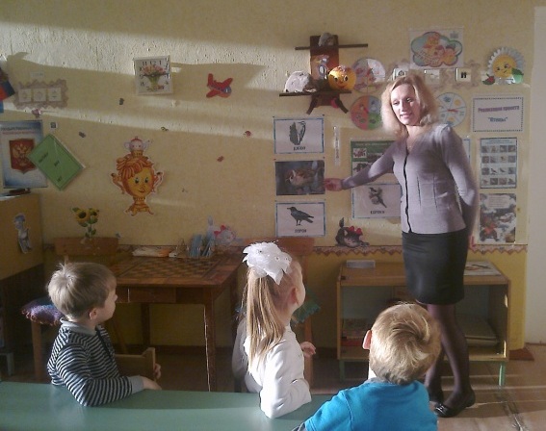
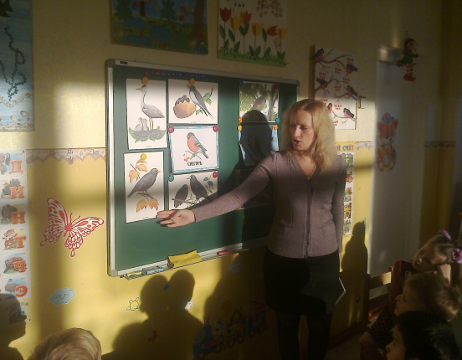
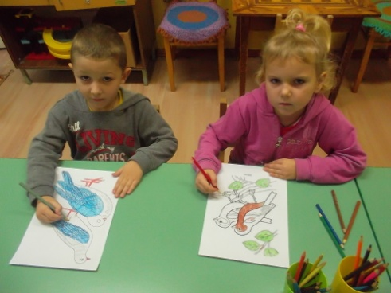
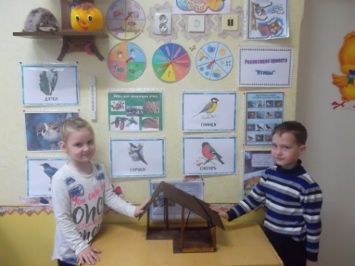
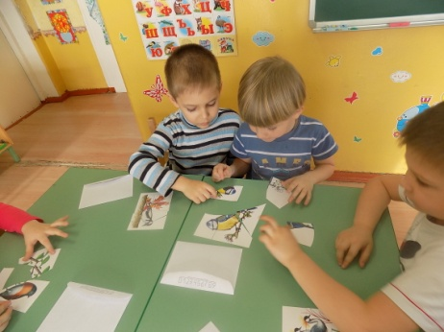
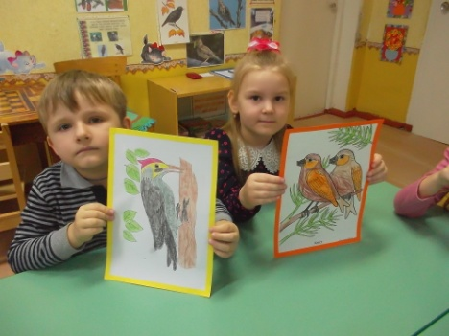
Проект «Птицы»
Цель: воспитывать бережное отношение к пернатым.

Slide 9

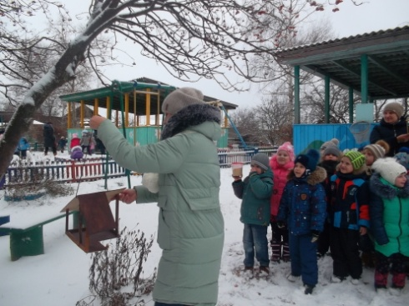
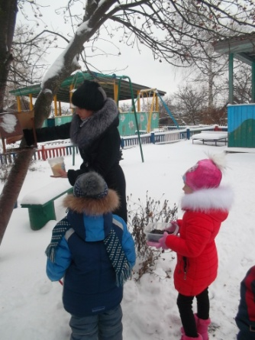
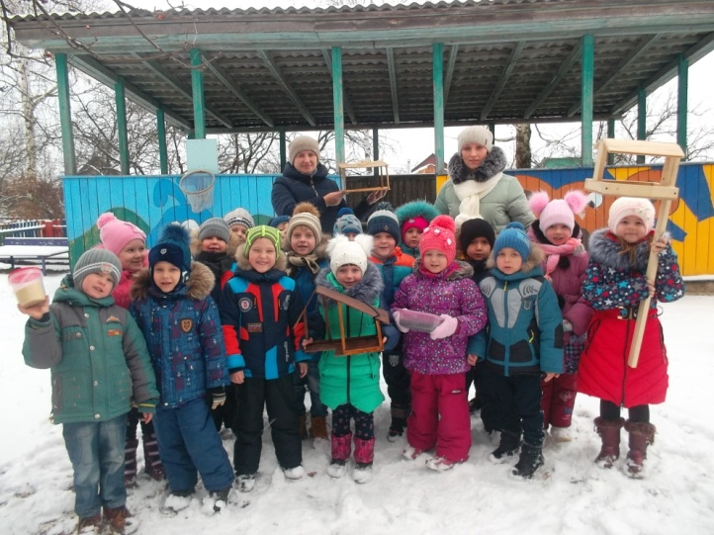
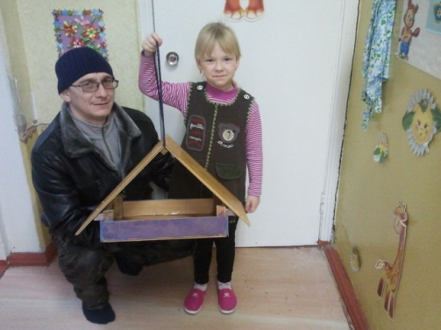
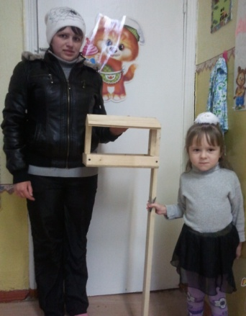
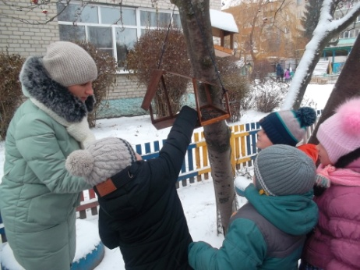
Природоохранная акция «Накормите птиц зимой»
План проведения акции:
1. Занятие "Птичья столовая"
2. Изготовление кормушек для птиц родителями вместе с детьми.
3. Развешивание кормушек по близлежащей территории детского сада.
4.Ежедневная подкормка птиц.
5.Наблюдения за птицами и их повадками

Slide 10
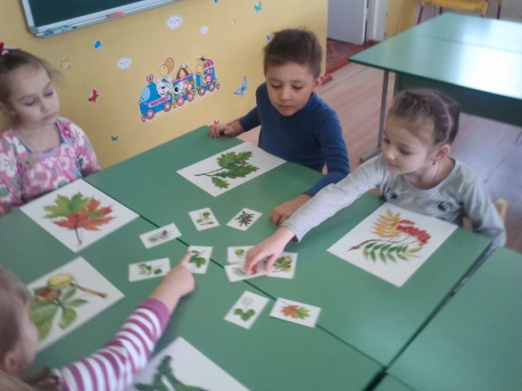

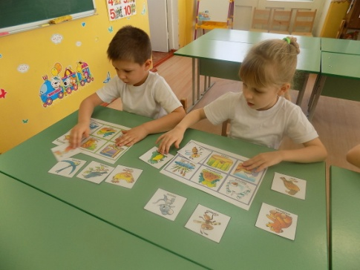
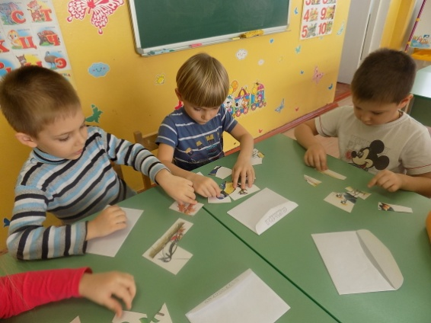

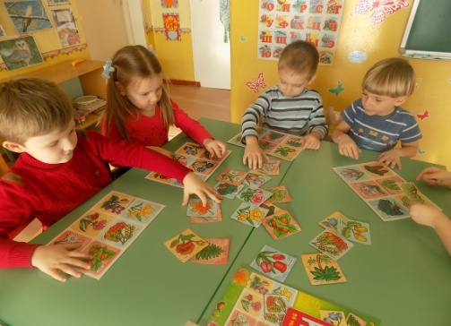
Дидактические игры
Цель: закрепление знаний и нравственно-волевых качеств.

Slide 11
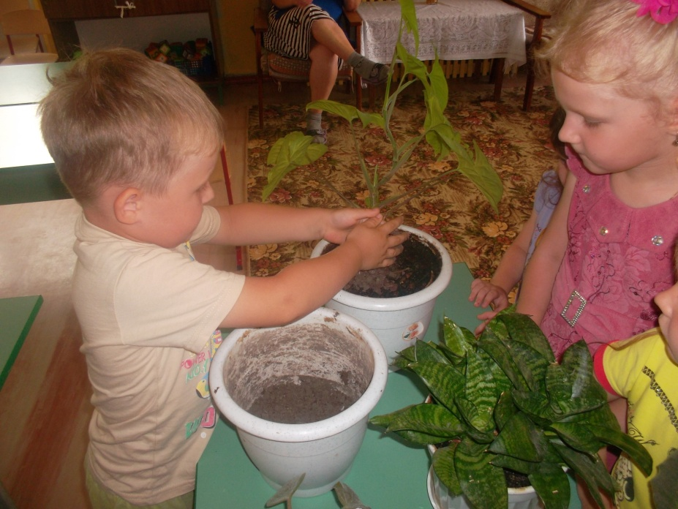
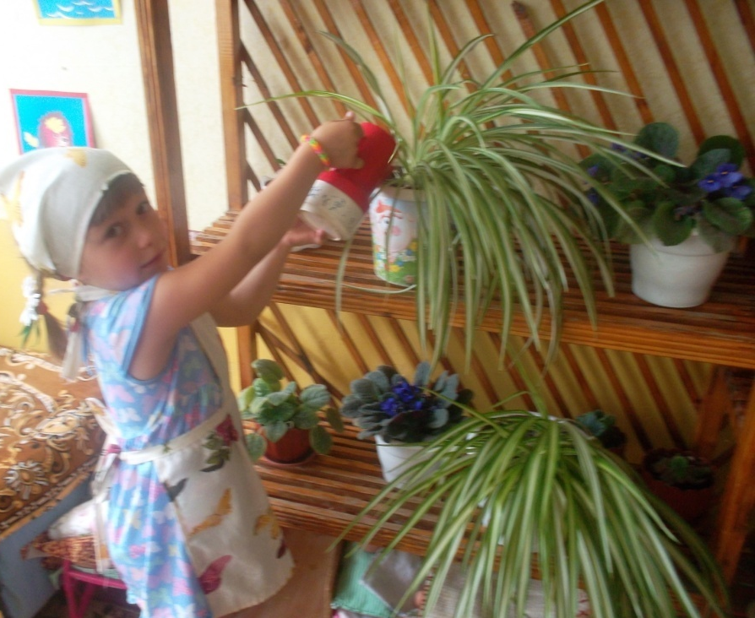
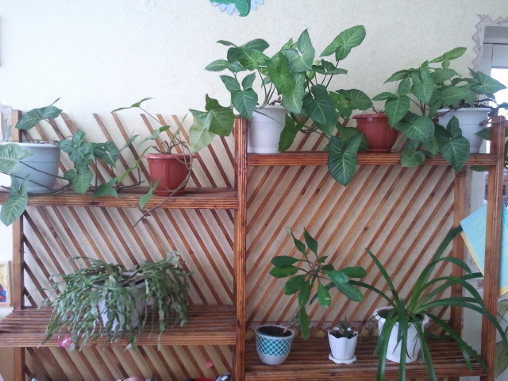
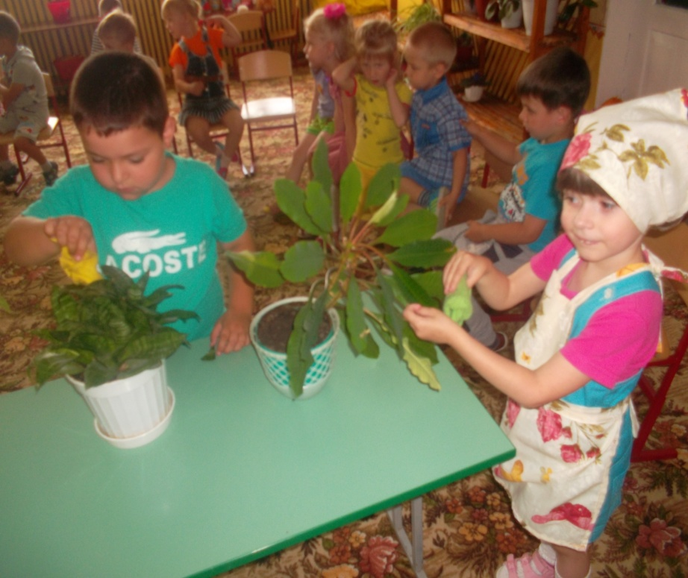
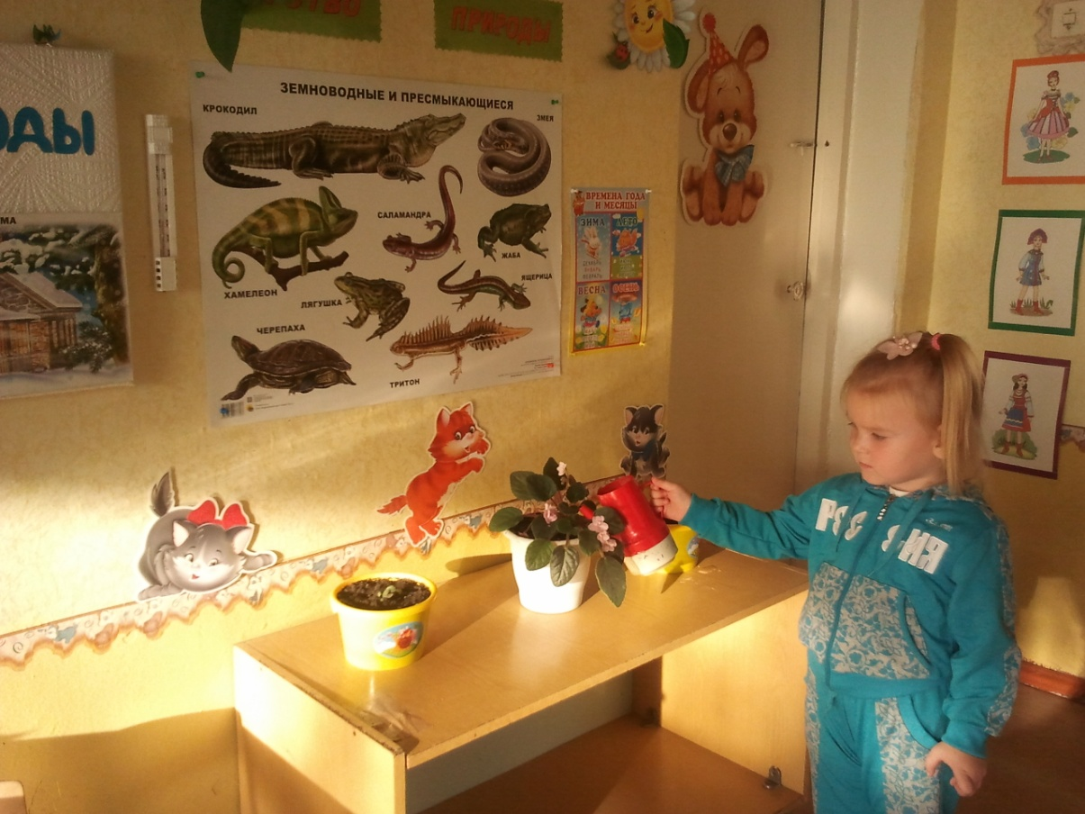
Уголок природы
Цель: знакомство детей с комнатными растениями, условиями их роста, наблюдений и труда.

Slide 12
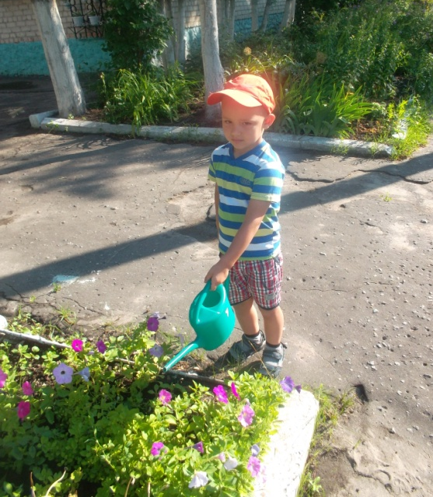
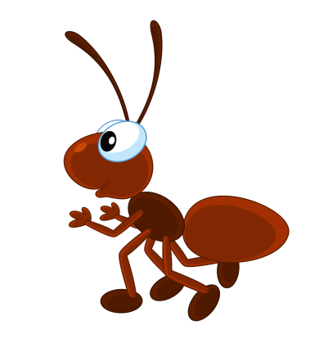
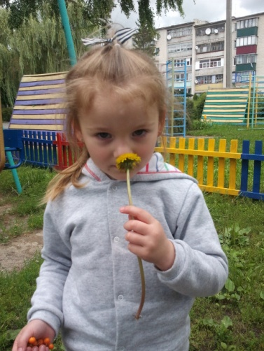
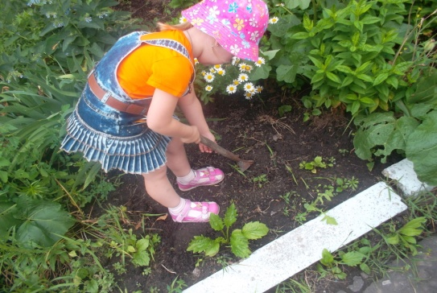

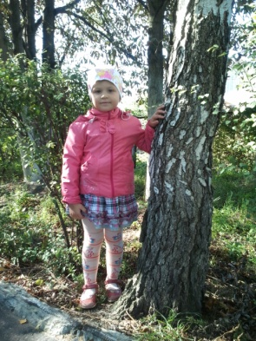
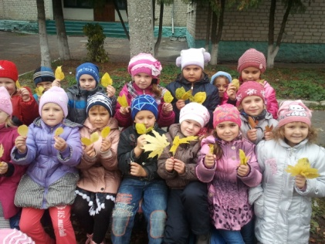
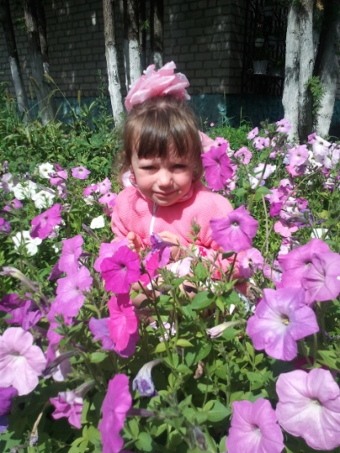
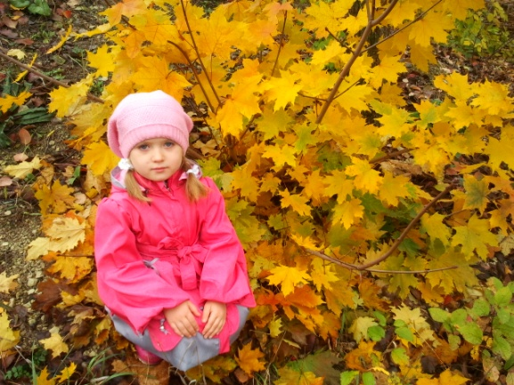
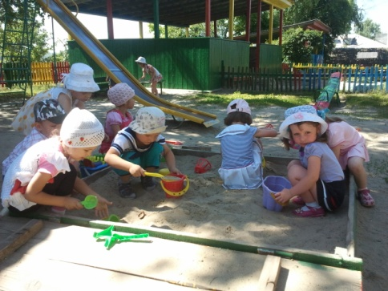

Прогулки

Slide 13

Результаты проделанной работы
сформировано начало экологической культуры у детей;
сформировано осознанно правильное отношение к объектам и явлениям природы, экологическое мышление;
дети учатся практическим действиям по охране природы;
у детей появилось желание общаться с природой и отражать свои впечатления через различные виды деятельности.

Slide 14

Всё хорошее в людях из детства!
Как истоки добра пробудить?
Прикоснуться к природе всем сердцем:
Удивиться, узнать, полюбить!
Я хочу, чтоб земля расцветала,
И росли как цветы, малыши,
Чтоб для них экология стала – не наукой,
А частью души.

Slide 15

Спасибо за внимание!

